Slide 1
EP 1
Universidade de São Paulo
Escola de Artes, Ciências e Humanidades
ACH2016 - Inteligência Artificial

Slide 2
Fábio Heiji Yamada - 5690618
Heitor Lopes Bianchi - 10258730
Ivan Nascimento da Costa - 10257750
Mariana Silva Santana - 10258897
INTEGRANTES

Slide 3
1- O Experimento
2- Desempenho da Rede
3- Erros obtidos pelo modelo
4- Curva de Aprendizado
5- Relação entre o conjunto de treinamento e o desempenho do modelo
6- Análise do Cross Validation
7- Conclusão
TÓPICOS

Slide 4

O EXPERIMENTO
A escolha dos hiperparâmetros utilizados se deu baseado nos testes realizados considerando uma camada oculta. Desse modo, foi possível inferir que combinações com muitos nós e com um valor baixo do termo de erro resultava em modelos ruins. Por fim, com base nos testes, decidiu-se usar o termo momento e uma taxa de aprendizado baixa.

Slide 5
OS HIPERPARÂMETROS
Foram avaliados quatro hiperparâmetros:
ETA (taxa de aprendizado)
Alpha (termo momento)
Quantidade de nós da camada oculta
Épocas
Vale ressaltar que quanto mais nós aplicamos ao modelo, mais estamos tentando explicá-lo na base de treinamento, haja vista que treinando esse modelo em cima da base ele acaba ficando viciado, configurando um caso de overfitting.
Com base nos testes, chegamos a conclusão que a quantidade de épocas que trazia os melhores resultados, girava em torno de 120. Além disso, a quantidade de nós da camada oculta girou em torno de 83 e o Alpha e o ETA por volta de 0.01
Assim, é evidente que esses parâmetros interferem diretamente na acurácia da MLP.

Slide 6
PRINCIPAIS FERRAMENTAS E TECNOLOGIAS
Python
Jupyter Notebook
Google Colab
DIFICULDADES ENCONTRADAS
Inicialmente esquecemos de embaralhar os dados e, com isso não tivemos resultados satisfatórios no treinamento. Além disso, passamos bastante tempo buscando bons hiperparâmetros para o treinamento.

Slide 7
Dividimos a base da seguinte forma:
hold_out:
PREMISSAS DO MODELO
BASE
75%
Treinamento
25% Validação
25%
Teste
Utilizamos 1 camada oculta e a Função Sigmoide
Função de normalização:
(valor - média) / desvio_padrão

Slide 8
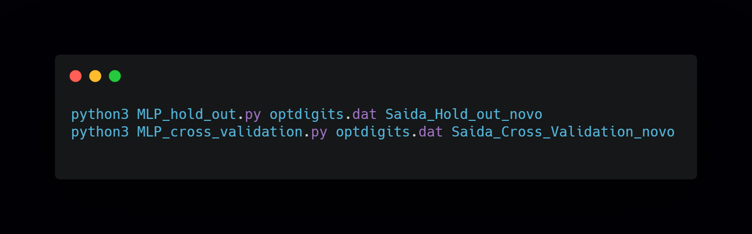
COMO EXECUTAR

Slide 9
TEMPO DE EXECUÇÃO COM MONO E MULTIPROCESSOS
num_processos = 8
tempo = 6000ms
Multiprocessos
Tempo_Total_multi = 2000 * tempo / num_processos
Tempo_Total_multi = 1500s
Mono
Tempo_Total_mono = 2000 * tempo
Tempo_Total_mono = 12000s

Slide 10
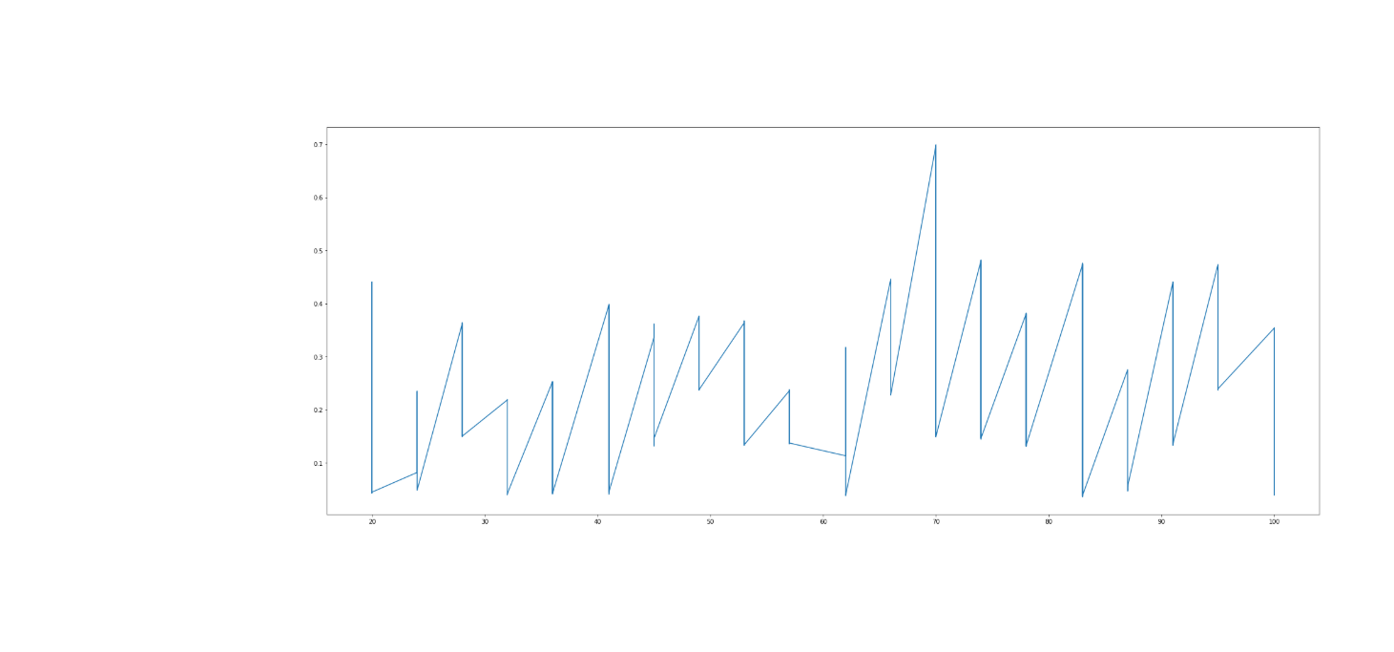
Quantidade de Nós da Camada Oculta x Erro Quadrático Médio
ERROS OBTIDOS PELO MODELO
Erro quadrático médio
Quantidade de nós

Slide 11
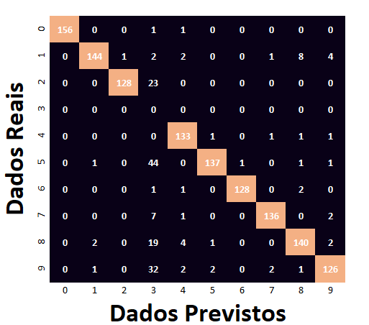
MATRIZ DE CONFUSÃO DO HOLDOUT

Slide 12

SAÍDA DO HOLDOUT - ERRO VERDADEIRO

Slide 13
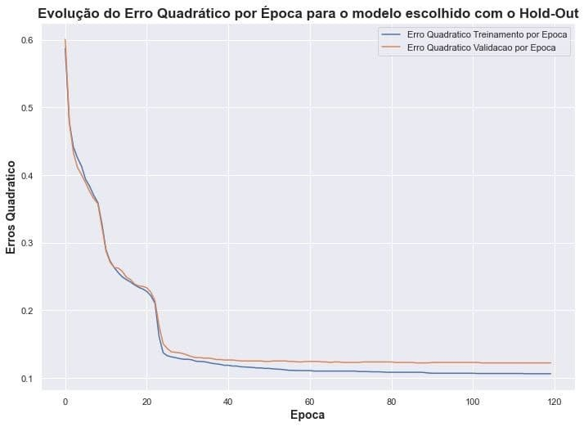
SAÍDA DO HOLDOUT ERROS X ÉPOCAS

Slide 14
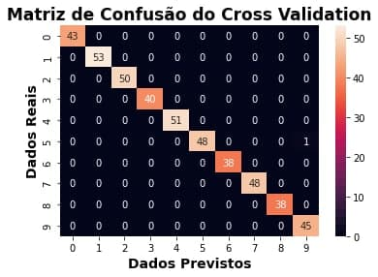
MATRIZ DE CONFUSÃO DO
CROSS VALIDATION

Slide 15
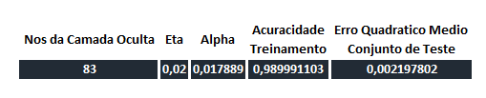
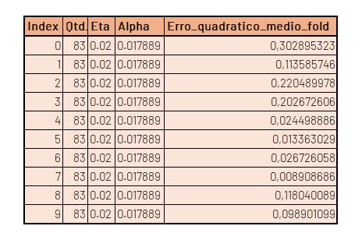
ANÁLISE DO CROSS VALIDATION

Slide 16
CONCLUSÃO
Apesar estarmos tratando uma base bastante simples, o treinamento do modelo demorou bastante. Se não fosse base previamente tratada, não seria possível fazer tantos testes. Após alguns testes partimos para uma estratégia de paralelismo utilizando multiprocessos. Isso possibilitou que os testes fossem executados a tempo.
Ainda é possível debruçar-se sobre o experimento e desenrolar alguns desdobramentos, como testar com mais de uma camada, ou testar uma outra função de ativação, por exemplo.

